Slide 1
Perkembangan Ekonomi AS dan Implikasinya Bagi Indonesia
Fithriyyah Rizky Ananda – 1810412061
Nur Intan Savitri – 1810412080
Rahmah Putri Elsa Namira – 1810412050
Tiara Ramadhanti - 1810412016

Slide 2
01
Pengertian MNC, dan Awal Munculnya MNC di Indonesia Secara Umum

Slide 3
Pengertian MNC
Perusahaan multinasional atau Multinational Corporation (MNC) adalah perusahaan yang mengembangkan diri di pasar internasional, dengan mencoba hadir di berbagai kota penting di hampir seluruh penjuru dunia.
Multinasional Corporation (MNC) adalah sebuah perusahaan yang wilayah operasionalnya meliputi sejumlah negara dan memiliki fasilitas produksi dan service di luar negaranya sendiri.
Saat ini MNC tumbuh dengan pesat, tidak hanya di negara maju MNC dari negara berkembangpun saat ini telah tumbuh dengan pesat dan dapat di perhitungkan dalam ekonomi internasional.
Hadirnya MNC dapat memberikan pengaruh yang sangat kuat dalam politik global, karena pengaruh ekonomi mereka yang sangat besar dan juga sumber finansial yang berkecukupan sebagai relasi untuk masyarakat dan melobi politik.

Slide 4
Munculnya MNC di Indonesia
Indonesia yang memiliki kekayaan alam yang melimpah tentu menjadi daya tarik yang luar biasa bagi para investor asing untuk berbisnis dan menanamkan modal di Indonesia.
Keterbatasan resources menjadikan sebuah negara membutuhkan negara lain untuk membantu dalam program-program kebijakan luar negeri suatu negara dalam rangka meningkatkan kesejahteraan rakyat. Bantuan tersebut akan mampu di penuhi hanya dengan melakukan kerjasama dengan actor nasional lainnya.
Dalam hal ini Indonesia juga membuka diri untuk melakukan kerjasama dengan asing untuk membangun pertumbuhan ekonomi di Indonesia, dengan menarik investor asing untuk berinvestasi menanamkan modalnya di Indonesia

Slide 5
Starbucks di Indonesia dan Perkembanganya.
02

Slide 6

Starbucks dan Indonesia
Starbucks corporation adalah sebuah perusahaan kopi dan jaringan kedai kopi global asal Amerika Serikat yang berkantor pusat di Seattle, Washington.
Pada tahun 1971, Starbucks Coffe pertama kali didirikan di Seattle, Amerika Serikat oleh Jeny Baldwin, Zey Siegel, dan Goredon Bowker.
Budaya minum kopi di Indonesia adalah warisan colonial Belanda, yang dengan kehadiran perang dunia I dan II kopi mulai menjadi komoditas untuk diperdagangkan. Perkembangan tersebut menjadi titik awal dari apa yang dinamakan gelombang budaya kopi (Waves of Coffee Culture)
Starbucks mengembangkan usahanya ke berbagai negara untuk memperluas pasar, cara ini sering digunakan perusahaan (Starbucks) untuk mempercepat arus modal yaitu melakukan ekspansi atau perluasan cabang dikota-kota besar yang dimaknai sebagai hyper commodity.

Slide 7
Starbucks dan Indonesia
Sedangkan di Indonesia sendiri, PT. Sari Coffee Indonesia adalah pemegang hak tunggal untuk memperkenalkan dan memasarkan Starbucks Coffee di Indonesia.
PT. Sari Coffee Indonesia merupakan anak perusahaan dari PT. Mitra Adi Perkasa. Pada tanggal 17 Mei 2002, Starbucks Coffee membuka kedai pertamanya di Indonesia. Kedai tersebut berlokasi di Plaza Indonesia, Jakarta Pusat.

Slide 8

Perkembangan Starbucks Di Indonesia
(2002- 2012)
2002
2003
2004
2005
Starbucks membuka toko pertamanya di Plaza Indonesia, Jakarta dan unggulan pertama di Plaza Senayan, Jakarta. Toko pertama di Surabaya juga dibuka di Tunjungan Plaza 4 .
Starbucks membuka toko pertamanya Bandara di Indonesia di Bandara Soekarno - Hatta, Cengkareng dan toko Bali pertama di Hard Rock Hotel Bali.
Starbucks membuka toko 24 jam pertama di Skyline Building Thamrin . Sebagai bagian dari komitmennya untuk terus berinovasi, Starbucks memperkenalkan WiFi ke toko untuk pertama kalinya. Starbucks juga membuka toko pertamanya di Sumatera di Sun Plaza Medan dan dilakukan Persaingan Coffee Ambassador pertama.
Starbucks membuka drive-thru toko pertamanya di Asia Tenggara di KM 19 Cikampek.

Slide 9
Perkembangan Starbucks Di Indonesia
(2002- 2012)
2006
2007
2008
2009
Starbucks Coffee melakukan Kompetisi Coffee Ambassador 2 dan membuka toko di Margo City Depok dan Botani Square Bogor.
Starbucks membuka toko keempat di Surabaya, yang di Tunjungan Plaza 3 dan toko keempat di Bandung Mal Paris van Java Mal. Toko pertama di Yogyakarta juga dibuka di Ambarukmo Plaza. Kedua drive-thru layanan dibuka di KM 13,5, Serpong .
Pada awal Januari, Starbucks membuka toko ke-61 di Pacific Place.
Starbucks membuka di Terminal 3 - Soekarno Hatta Airport dan toko pertama di Balikpapan.

Slide 10
Perkembangan Starbucks Di Indonesia
(2002- 2012)
2010
2011
2012
Starbucks membuka toko tersebut pada Juanda International Airport, Surabaya dan menambahkan satu kota lagi, yaitu Semarang. Starbucks membuka toko ke-90 nya di Sogo Central Park.
Starbucks membuka drive-thru toko kelima di Rest Area KM 97. Batam menjadi kota 9 untuk Starbucks dengan toko yang terletak di Mega Mall Batam dan kemudian diikuti dengan Makassar sebagai kota 10 dengan toko pertama berlokasi di Mall Ratu Indah. Starbucks membuka toko 100 di Universitas Indonesia dan membuka toko ke111 pada 11-11-11 di UOB Plaza, Jakarta.
Starbucks memasuki kota 11 dengan pembukaan Starbucks Solo Paragon di Solo dan kemudian diikuti oleh 12 kota dengan toko pertama di Palembang yaitu di Palembang Indah Mall.

Slide 11
Jumlah gerai starbucks di Indonesia tahun 2011-2017
Adapun jumlah dan tempat starbucks terdiri beberapa kota yaitu di Nangro Aceh Darusalam starbucks, yaitu kota Lhokseumawe aceh. Selanjutnya starbucks juga ada di Provinsi Sumatera Utara, yaitu berjumlah 12 gerai. di Kepulauan Riau pun hanya ada 1 gerai saja tepatnya di kota batam , di Riau Starbucks membuka 3 gerai yaitu di kota pekanbaru, selanjutnya Starbucks di propinsi Jambi hanya membuka 1 gerai, dan di Palembang Starbucks mendirikan 1 gerai.
Tahun | Jumlah Gerai
2011 | 109
2012 | 133
2013 | 161
2014 | 186
2015 | 214
2016 | 248
2017 | 384
Selanjutnya di kota DKI Jakarta Starbucks paling banyak mendirikan gerainya yaitu berjumlah 101 gerai, di provinsi jawa barat haya 61 gerai, di Provinsi Jawa Tengah yaitu berdiri 29 gerai, di Kota bali pun Starbucks suskes membuka sebanyak 22 gerai, di kota pontianak Starbucks membuka 1 gerai, Starbucks di Palangkaraya 5 gerai, di kalimantan selatan membuka hanya 1 gerai, dan starbucks Sulawesi Utara ada 6 gerai.

Slide 12
03
Implikasi Starbucks Terhadap Kopi Lokal di Indonesia

Slide 13
Implikasi Starbucks Terhadap Kopi Lokal di Indonesia
Starbucks mengambil biji kopi asal Indonesia, beberapa biji kopi lokal asal Indonesia yang diekspor adalah Robusta, Arabika, dan Gayo.
Kopi Indonesia terbanyak yang diekspor ke AS untuk Starbuckss adalah Arabika sebesar 50 ribu ton pertahun.

Slide 14
Implikasi Starbucks Terhadap Kopi Lokal di Indonesia
Mendirikan Starbucks Farmer Support Center
Melakukan pelatihan melalui C.A.F.E Practices
Pada tahun 2016 Starbucks melalui Starbucks Farmer Support Center dengan Indonesia bekerja sama untuk melaksanakan pelatihan melalui C.A.F.E Practices di Kabupaten Karo, Sumatera Utara.
Alasan Starbucks memilih Sumatera Utara dikarenakan kopi Sumatera menjadi primadona di 28 ribu gerai Starbucks diseluruh dunia

Slide 15


Starbucks Menjadi Inspirasi bagi Kedai Kopi Indonesia
Beberapa hal dari Starbucks yang dijadikan inspirasi:
Tempat
Fasilitas
Manajemen
Kerja sama
Pesaing Starbucks:

Slide 16
04
Implikasi Starbuck Terhadap Perekonomian Indonesia

Slide 17
Implikasi Starbucks Bagi Perekonomian Indonesia
Menyerap tenaga kerja dalam negeri
Starbucks hingga saat ini telah mendirikan sebanyak kurang lebih 450 gerai di Indonesia. Dengan banyaknya total gerai tersebut, Starbucks telah menyerap tenaga kerja lebih dari 4.800 dari masyarakat sekitar gerai-gerai tersebut.
Memberdayakan perusahaan lokal
Dalam memasok kebutuhan baik kopi maupun hidangan pelengkap, Starbucks tidak hanya memasok dari luar negeri tetapi juga melibatkan pemasok dalam negeri. Untuk memasok kebutuhan pastry misalnya, Strarbucks bekerjasama dengan PT. Panama Dian Fajar. Kebutuhan lainnya seperti cake dipenuhi oleh AMADEUS, kebutuhan susu non-fat dan regular oleh PT. Supra Sumber Citra, dan kebutuhan minuman botol oleh PT. Bahana Genta Viktory.

Slide 18
Implikasi Starbucks Bagi Perekonomian Indonesia
Berkontribusi terhadap konservasi kopi yang berkelanjutan
Pada tahun 1999, Starbucks bermitra dengan Conservation International untuk mempromosikan penanaman kopi yang berkelanjutan. Kemitraan tersebut meluncurkan Sustainable Coffee Challenge dimana salah satu tujuannya untuk memastikan kemakmuran dan kesejahteraan petani kopi dimasa depan.
Mensejahterakan petani kopi melalui program Global Farmer Fund dan Farmer Support Center
Dalam kegiatan bisnis, perusahaan asing tentunya diharapkan berkontribusi dalam menyelesaikan permasalahan sosial. Hal ini termaktub dalam Pasal 15b UU No. 25 Tahun 2007 tentang Penanaman Modal. Program Global Farmer Fund dan Farmer Support Center dalam hal ini menjadi wujud Corporate Social Responsibility oleh Starbucks untuk melibatkan masyarakat sekitar dalam pengembangan ekonomi sehingga dapat meningkatkan taraf hidup petani beserta keluarganya.

Slide 19
Implikasi Starbucks Bagi Perekonomian Indonesia
Melalui program Global Farmer Fund, Starbucks memberikan bantuan pinjaman kepada para petani lokal. Dengan adanya bantuan ini, petani dapat mendukung upaya perbaikan agronomi, restorasi maupun infrastruktur. Selain memberikan pinjaman, para petani juga menerima bantuan teknis berupa praktik agronomi yang baik, kiat perencanaan bisnis, serta pelatihan manajemen resiko harga.
Tahun | Jumlah KK Petani
2012 | 8,089.00
2013 | 10,637.00
2014 | 11,448.00
2015 | 11,076.00
2016 | 11,076.00
2017 | 11,165.00
2018 | 13,135.00
Tahun | Produksi (Ton)
2012 | 4,962.03
2013 | 4,766.00
2014 | 4,826.00
2015 | 4,808.05
2016 | 5,270.00
2017 | 6,877.02
2018 | 7,379.74
Selain itu, adapula program Farmer Support Center yang menyasar langsung kontribusi petani lokal dalam menghasilkan kopi yang berkualitas dan memiliki daya saing. Program ini merupakan komitmen Starbucks dalam memberikan edukasi bagi para petani kopi dalam praktik pertanian yang berkelanjutan. Program ini telah dilakukan di 9 negara penghasil kopi utama diseluruh dunia, yang mana salah satunya terletak di Indonesia tepatnya di Kabupaten Karo, Sumatera Utara.
Tabel 1. Jumlah KK Petani Kopi Kabupaten Karo tahun 2012-2018
Tabel 2. Produksi Pertanian Kopi Arabika Kabupaten Karo tahun 2012-2018

Slide 20
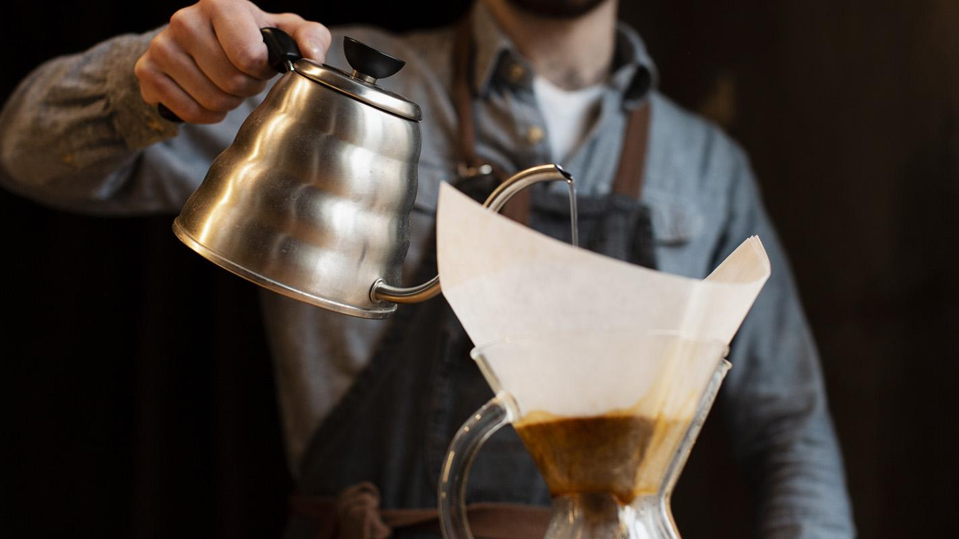
Thank You!!!

